Slide 1
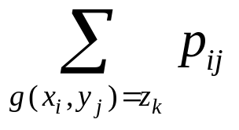
第三节 二维随机变量函数的分布
一 二维离散型随机变量函数的分布律
设二维离散型随机变量（X，Y），
(X, Y)～P(X＝xi, Y＝yj)＝pij ，(i, j＝1, 2, …)
则 Z＝g(X, Y)～P{Z＝zk}＝
＝pk ,
(k＝1, 2, …)
(X,Y) | (x₁,y₁) | (x₁,y₂) | … | (x_{i},y_{j}) | …
p_{ij} | p₁₂ | p₁₃ | … | p₁₄ | …
Z=g(X,Y) | g(x1,y1) | g(x1,y2) | … | g(xi,yj) | …
或

Slide 2
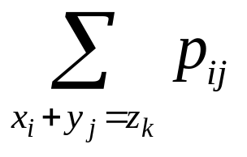
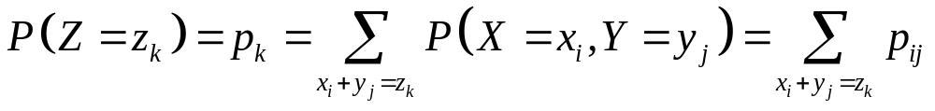
1 Z=X+Y 的分布
设二维离散型随机变量（X，Y），
(X, Y)～P(X＝x_{i}, Y＝y_{j})＝p_{ij} ， (i, j＝1, 2, …)
则 Z＝X + Y～P{Z＝z_{k}}＝
＝p_{k} ,
(k＝1, 2, …)
(k＝1, 2, …)

Slide 3
例9.设(X、Y)的分布律
X Y -1 1 2
-2 1/12 2/12 2/12
-1 3/12 2/12 2/12
试求Z= X+ Y的分布律
[解] 从(X,Y)的分布律可得

Slide 4
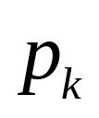




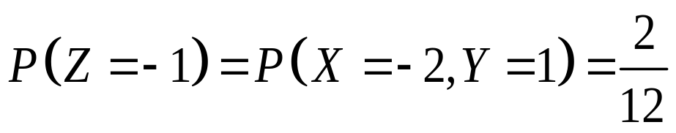
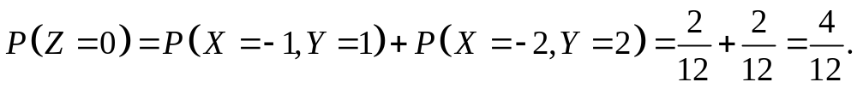
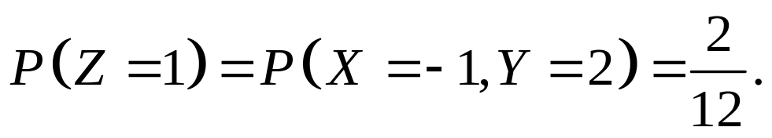
由此得Z = X+Y的分布律
Z=X+Y -3 -2 -1 0 1
例：

Slide 5
例设随机变量X与Y独立，且均服从0-1
分布，其分布律均为
X 0 1
P q p
(1) 求W＝X＋Y的分布律;
(2) 求V＝max(X, Y)的分布律
(3) 求U＝min(X, Y)的分布律。
(4)求w与V的联合分布律

Slide 6


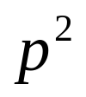
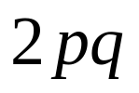
(X,Y) | (0,0) | (0,1) | (1,0) | (1,1)
p_{ij}
W＝X＋Y | 0 | 1 | 1 | 2
V＝max(X, Y) | 0 | 1 | 1 | 1
U＝min(X, Y) | 0 | 0 | 0 | 1
W
V
0 1 2
0 1
0
0
0

Slide 7
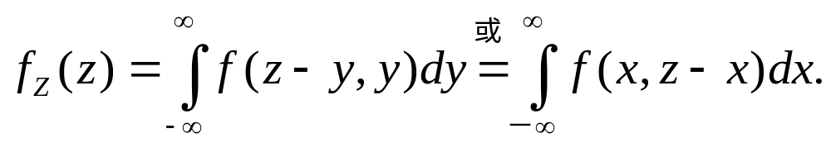
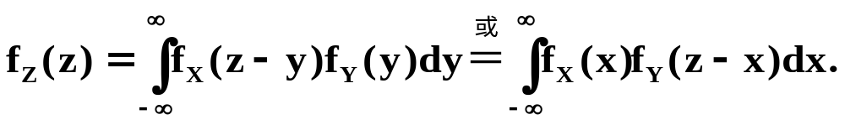
二、二维连续型随机变量函数的密度函数
(1) Z=X+Y 的分布
已知(X, Y)～f(x, y), (x, y)∈R², 求Z＝X＋Y
的密度。
z
x+y=z x+y≤ z
若X与Y相互独立，则Z＝X＋Y的
密度函数

Slide 8
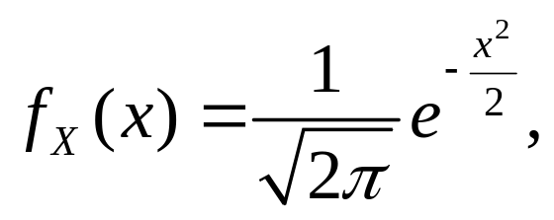

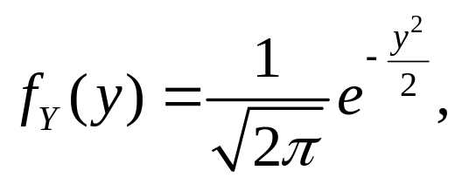

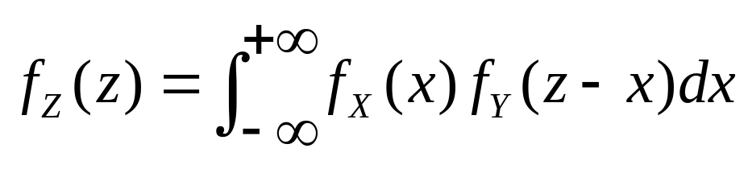
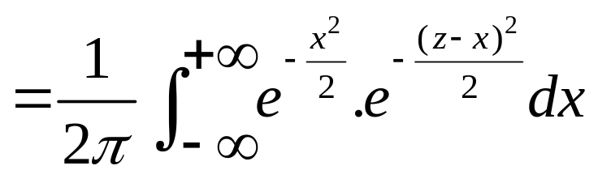
例10. 设X和Y是相互独立的随机变量,且都服从标准
正态分布N(0,1),
试求 Z = X+ Y 的概率密度.
[解] 由题意
因为X和Y相互独立,所以有:

Slide 9
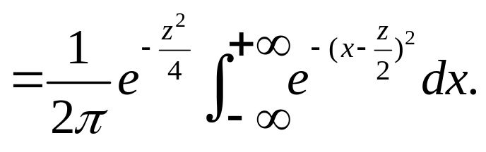
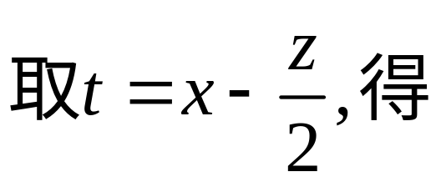
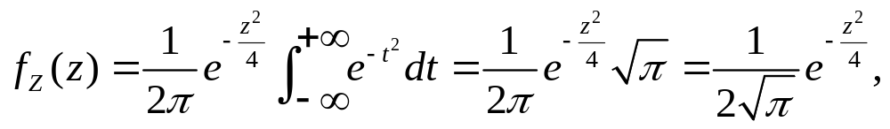
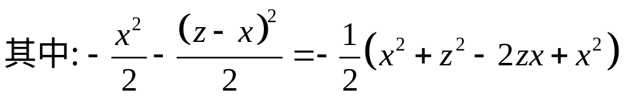
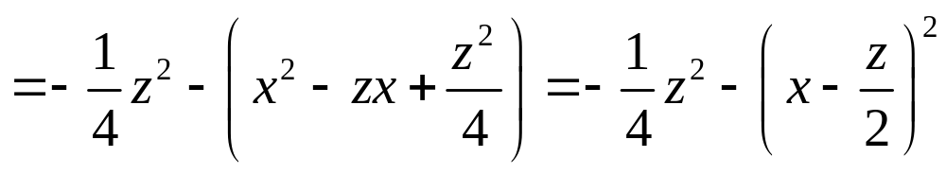
即: Z服从N(0,2)分布.

Slide 10
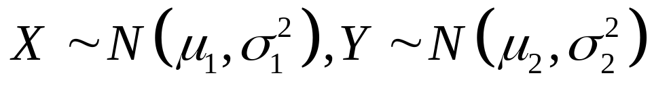
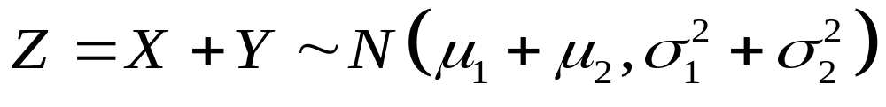
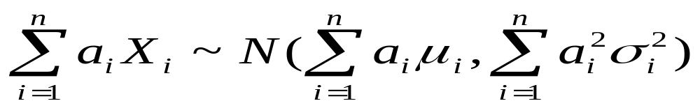
设X与Y相互独立且
则Z = X+ Y仍然服从正态分布,且
可以证明: 有限个相互独立的正态随机变量
的线性组合仍然服从正态分布.
一般地,设随机变量X1, X2，..., Xn独立且Xi
服从正态分布N(μi ,σi2),i=1,...,n, 则

Slide 11
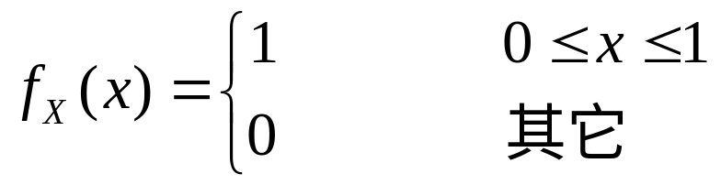
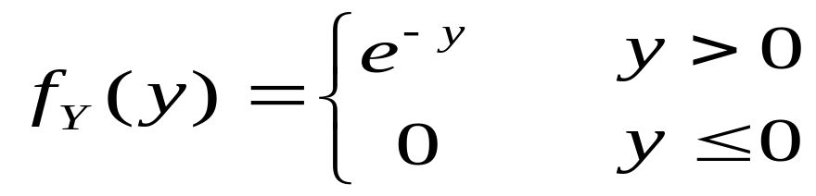
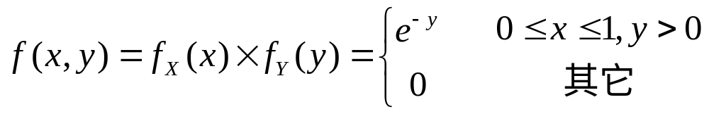

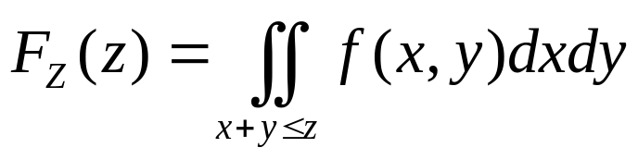
例11: 设X和Y是两个相互独立的随机变量,其
概率密度分别为
试求: Z=X+Y的概率密度.
解 由于X的Y相互独立
Z=X+Y的分布函数为:

Slide 12

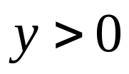
1≤z
0≤z<1
Z
1
1
0
0
X+Y= Z
X+Y= Z

Slide 13
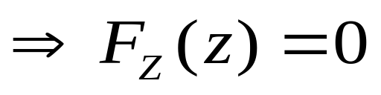
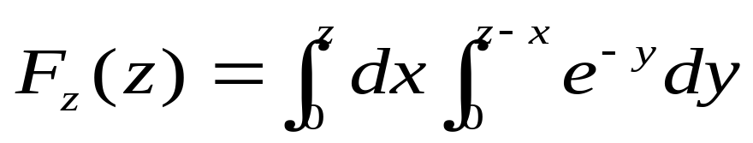
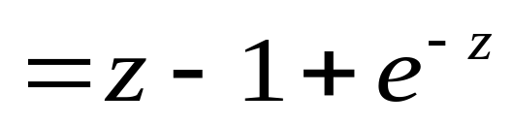
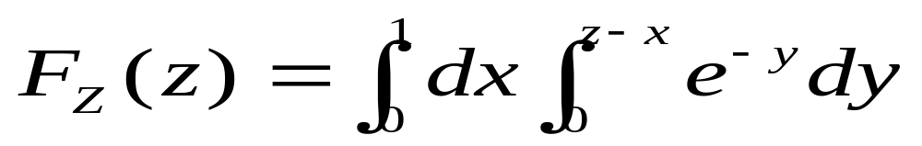
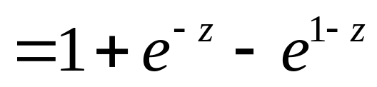
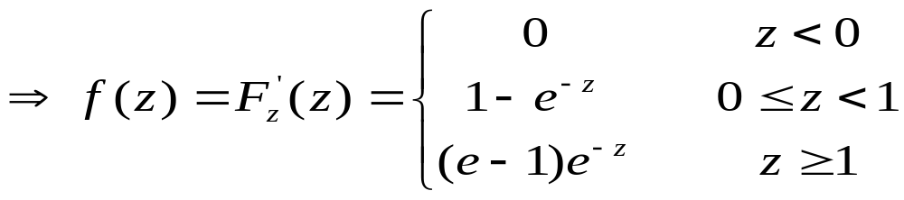
1) 当z<0时
2) 当0≤z<1时
3) 当z≥1时

Slide 14
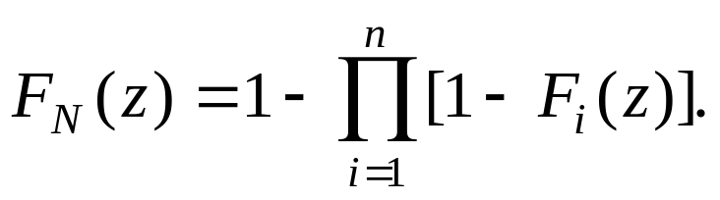
（2）最大(小)值的分布
设X₁, X₂, …, X_{n}相互独立，其分布函数分别为
F1(x1), F2(x2), … ,Fn(xn)，记:
M＝max{X1, X2, …, Xn },
N＝min{X1, X2, …, Xn }
则，M和N的分布函数分别为：
FM(z)＝F1(z) … Fn(z)

Slide 15
特别，当X₁, X₂, …, X_{n}独立同分布(分布
函数相同)时，则有
FM(z)＝[F(z)]n;
FN(z)＝1－[1－F(z)]n.
进一步地，若X1, X2, …, Xn独立且具相同
的密度函数f (x)，则M和N的密度函数分别由
以下二式表出
fM(z)＝n[F(z)]n－1f (z)；
fN(z)＝n[1－F(z)]n－1f (z).

Slide 16
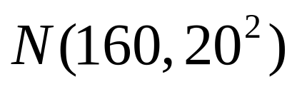
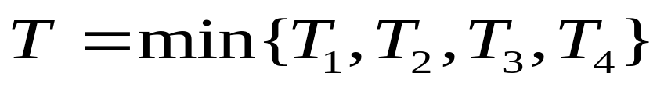
例12.设某型号的电子元件寿命近似服从
随机
选取4件,求其中没有一件寿命小于180小时
的概率.

Slide 17
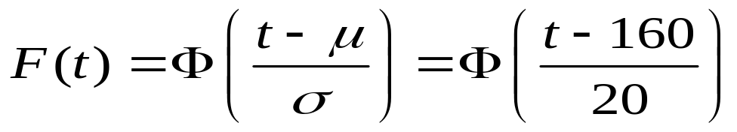
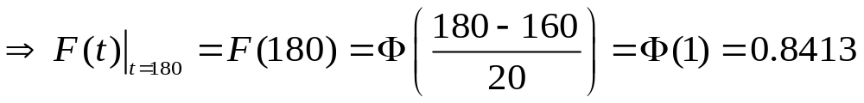

Slide 18
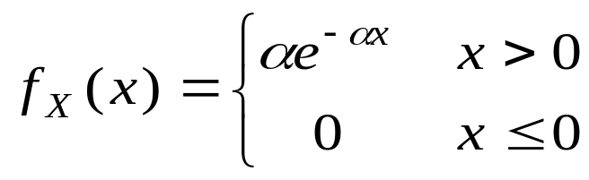
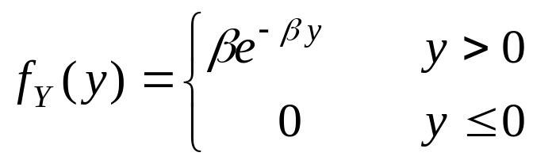
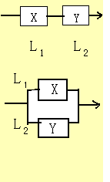
课后练习 设系统L由两个相互独立的子系统联接
而成，
联接的方式分别为(i)串联，(ii)并联，
如图所示设L1,
L2的寿命分别为X与Y，已知
它们的概率密度分别
为:
其中α>0，β>0,试分别就以上
两种联结方式写出L的寿命Z
的概率密度．

Slide 19
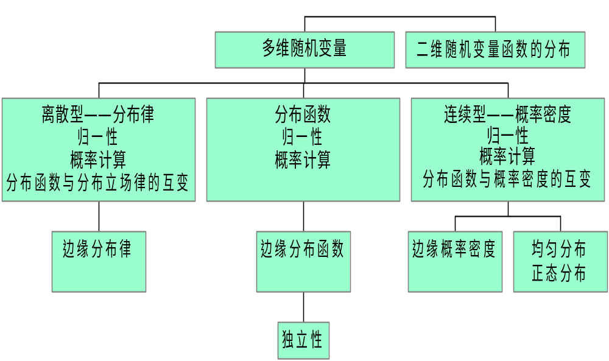
小结

